Slide 1
String
Matching

Slide 2
String Matching
Consiste em encontrar um padrão dentro de um texto
Padrão -> char P[ ]
Texto -> char T[ ]

Slide 3
Busca Ingênua
Extremamente lenta (O(tamT * tamP) )
P[] = “abc”
T[] = “sasabchus”

Slide 4
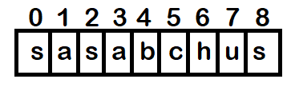
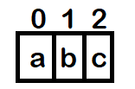
Busca Ingênua
P[] = “abc”
T[] = “sasabchus”

Slide 5
Busca Ingênua
P[] = “abc”
T[] = “sasabchus”

Slide 6
Busca Ingênua
P[] = “abc”
T[] = “sasabchus”

Slide 7
Busca Ingênua
P[] = “abc”
T[] = “sasabchus”
Padrão encontrado na posição i = 3

Slide 8
Busca Ingênua
P[] = “abc”
T[] = “sasabchus”

Slide 9
Busca Ingênua
P[] = “abc”
T[] = “sasabchus”

Slide 10
Busca Ingênua
P[] = “abc”
T[] = “sasabchus”

Slide 11
Busca Ingênua
for(int i = 0;i <= tamT-tamP; i++)
{
for(int j = 0;j < tamP;j++)
{
if(T[i+j] != P[j]) // Se houver um mismatch
break;
if(j == tamP-1) // Padrão encontrado
cout << i << endl;
}
}

Slide 12
Algoritmo de Rabin-Karp
O algoritmo também é conhecido como busca por impressão digital (fingerprint search).
O algoritmo Rabin-Karp compara padrão com texto indiretamente: procura um segmento do texto que tenha o mesmo valor hash do padrão.
Se hash do padrão é diferente do hash de todos os segmentos do texto então o padrão não ocorre no texto.
A recíproca não vale pois pode haver colisão (duas strings diferentes podem ter o mesmo hash).

Slide 13
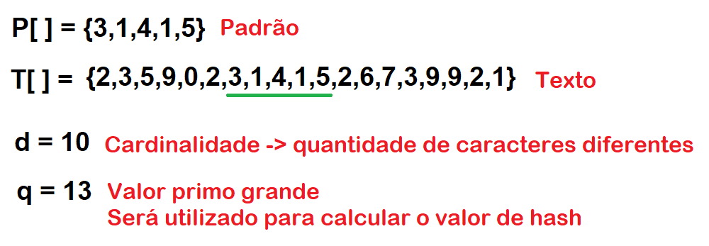
Algoritmo de Rabin-Karp

Slide 14
Algoritmo de Rabin-Karp

Slide 15
Algoritmo de Rabin-Karp
Convertendo string para inteiro mod 13:
P[ ] = “31415”
p = 3 * 10^4 + 1 * 10^3 + 4 * 10^2 + 1 * 10^1 + 5 * 10^0
p = 31415 % 13

Slide 16
Algoritmo de Rabin-Karp
Convertendo string para inteiro mod 13:
T[ ] = “23590” -> vamos chamar de “t0”
t = 2 * 10^4 + 3 * 10^3 + 5 * 10^2 + 9 * 10^1 + 0 * 10^0
t = 23590 % 13

Slide 17
Algoritmo de Rabin-Karp
// lembrando que d = 10 e q = 13
for(int i = 0; i < tamP; i++)
{
p = (d * p + (P[i] - ‘0’) ) % q;
t = (d * t + (T[i] - ‘0’) ) % q;
}
Dica: ‘0’ é diferente de 0
‘0’ vale 48 (valor da tabela ASCII)

Slide 18
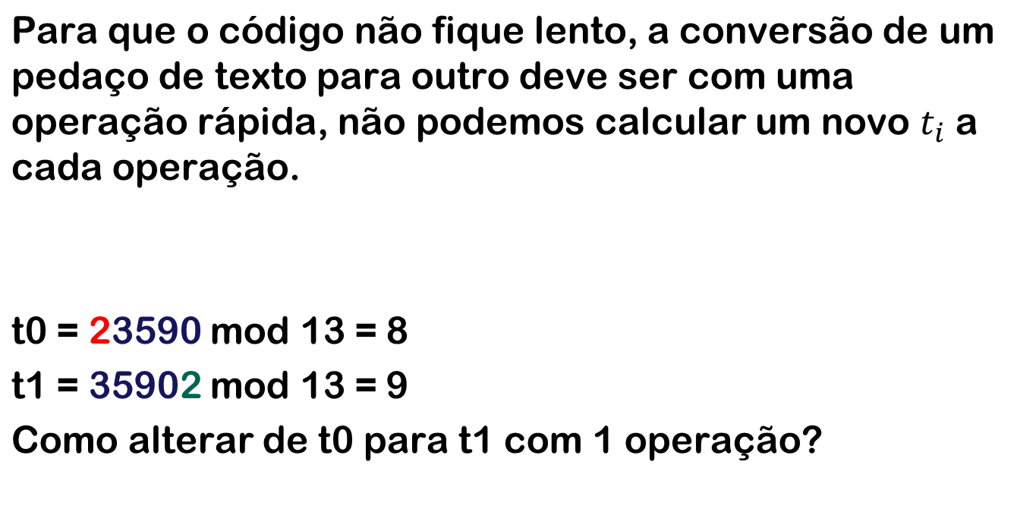
Algoritmo de Rabin-Karp

Slide 19
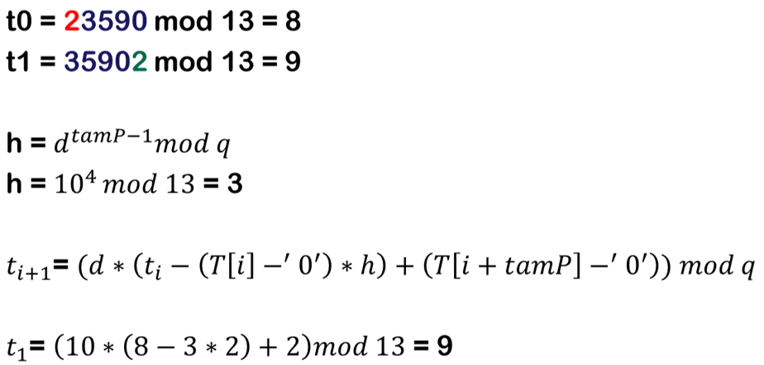
Algoritmo de Rabin-Karp
* Se o valor de t calculado for negativo, deve-se somar q

